Slide 1
第一章 磁路
电力拖动中广泛应用的电机、变压器及部分控制电机都是依靠电与磁相互作用而运行的，它们的工作原理既涉及电路又涉及磁路。

Slide 2
1.1 磁场基本物理量
1.2 磁性材料
1.3 磁路的计算
1.4 交流铁心线圈
1.5 电磁铁

Slide 3

1.1 磁场的基本物理量
磁感应强度B
描述磁场强弱与方向的物理量
定义：单位正电荷以单位速度向垂直于磁场方向的方
向上运动时所受的机械力。
方向： B与产生磁场的电流方向符合右手螺旋定则。
单位：磁感应强度的单位: T（特斯拉）
（高斯）

Slide 4

直线电流的磁力线分布
圆电流的磁力线分布
通电螺线管的磁力线分布
I
I

Slide 5
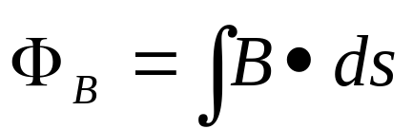






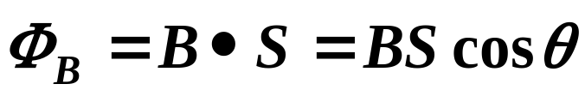
磁通：穿过任意曲面的磁感应强度通量
（单位：韦伯）

Slide 6

磁场强度H和磁导率µ
计算导磁物质（磁介质）中某点的磁场时引入
一个辅助性的物理量H ，它与B的关系为：
H的国际单位为安培每米（A/m），µ为导磁
率，表明物质的导磁能力。 H的大小只与电流大小、
线圈匝数、及几何位置有关，而与介质的磁性无关但
磁感应强度与磁场媒介的磁性有关。
真空的导磁率为： （H/m）

Slide 7

铁磁材料的导磁率µ >> µ₀ ，例如铸钢的导磁
率大约真空的1000倍，各种硅钢片约为真空的6000-
7000倍。
相对磁导率：
磁性材料：
非磁性材料：
磁场的物理量见表1.1.1

Slide 8
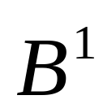
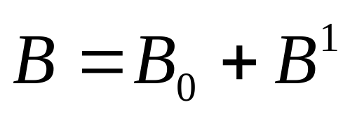
1.2 磁性材料
1.2.1 介质的磁化
物质从不表现磁性变为具有一定的磁性叫磁化。
B₀ 传导电流的磁场
介质磁化所产生的附加磁场
B 介质中的合磁场

Slide 9



一、磁介质的分类
顺磁质: 与B₀ 同向，B > B_{0 ，} μ_{r} > 1
弱磁质
抗磁质： 与B₀反向 ，B < B_{0 ，} μ_{r} < 1
铁磁质： 与B₀ 同向，B >>B_{0 ，}μ_{r} >> 1
强磁质

Slide 10
二、铁磁材料的磁化
铁磁材料在外磁场的作用下会引起强烈的磁性反应，表现出极小的磁阻，很容易被磁化而使磁场显著增强，这类材料有铸钢、硅钢片、铁及其合金等，应用铁磁材料制成的磁路可以把绝大部分磁力线集中在所需要的路径和方向上。

Slide 11
三 、磁化的原因
强磁性材料的原子磁矩不为零。在无外磁场作
用时，在一个个小区域内按照某种方向排列好
了，即已达到一定程度的磁化。这样的磁化称为
自发磁化，这些自发磁化的小区域称为磁畴。
无外磁场作用时：磁畴的磁矩方向不同，磁性相互抵消，介质不显磁性。
有外磁场作用时：磁畴的磁矩方向与外磁场接近或一致，呈现很强磁性。

Slide 12
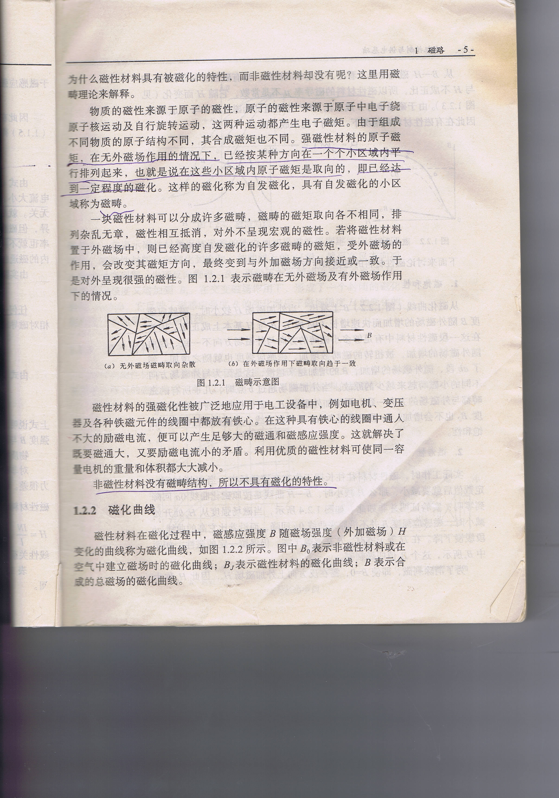

Slide 13
B
0
B

Slide 14
四、强磁化性的作用
在具有铁心的线圈中通入不大的励磁电
流，就可以产生足够大的磁通和磁感应强度，
解决了既要磁通大，又要励磁电流小的矛盾。
非磁性材料没有磁畴结构，所以不具有磁化的
特性。

Slide 15
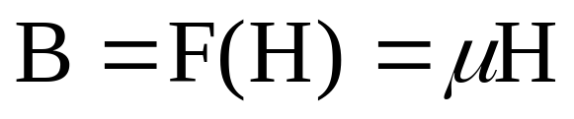
1.2.2磁化曲线
一、定义
磁性材料在磁化过程中，磁感应强度
B随外界磁场的磁场强度H变化的曲线。
H的大小只与电流大小、线圈匝数、及几何位
置有关，而与介质的磁性无关但磁感应强度与
磁场媒介的磁性有关。当线圈内的介质不同时，
H不变，但磁感应强度和磁通都变化。
注意：H的大小、非线性、 µ不是常数

Slide 16
二、磁化规律
B
c
.
.
.
b
a
B_{s}
初始磁化曲线
o
H

Slide 17
B
c
B_{s}
.
.
.
b
a
B_{s}
B_{s}
饱和磁感应强度
.
o
H
H
s

Slide 18
B
c
.
.
.
B
B_{r}
剩余磁感应强度
r
.
b
d
B_{s}
a
.
o
H

Slide 19
B
c
H_{c}
矫顽力
.
.
B
.
b
r
.
d
B
a
s
e
.
.
H
o
H
c

Slide 20
磁性材料的磁化规律
磁 滞 回 线
H
矫顽力
c
B
B
c
剩余磁感应强度
.
r
.
B
.
r
b
B
饱和磁感应强度
d
.
s
B
a
s
e
.
.
.
磁滞现象： B 滞后于
H 的变化
H
o
H
H
c
c
g
.
B
.
r
f

Slide 21




三、磁性材料的特性
1. 非线性 B 和H 不是线性关系。
磁导率 不是一个常量，它的值不仅决定于原线圈中
的电流，还决定于铁磁质样品磁化的历史。
2. 高μ值 有很大的磁导率。放入线圈中时可以
使磁场增强 10²～10⁴倍。
3.磁滞 有剩磁、磁饱和及磁滞现象。

Slide 22
1.2.3 磁性材料的分类
特点：磁导率大，矫顽力小，
磁滞回线窄。
软磁材料
应用：硅钢片，作变压器的铁
芯。铁氧体（非金属）
作高频线圈的磁芯材料。
硬磁材料
特点：剩余磁感应强度大，矫
顽力大，磁滞回线宽。
应用：作永久磁铁，永磁喇叭
特点：剩余磁感应强度大，接近
饱和磁感应强度，矫顽力
小，磁滞回线接近于矩形。
矩磁材料
应用：作计算机中的记忆元件。

Slide 23
1.3 磁路的计算
研究目的：如何用较少的材料建立较强的符合要求
的磁场。
磁力线穿过的路径称为磁路。空气可以作为磁路但
阻力大，实际上工程中磁路大部分由铁磁材料加上极短
的空气隙组成迫使磁力线尽可能多地集中在一定形状的
磁路内，形成一个闭合通路，称为磁路。

Slide 24
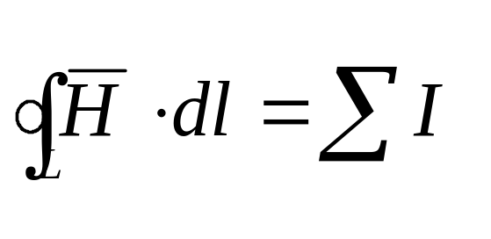
1.3.1 磁路计算的基本定律
1、安培环路定律
在磁场中沿任何闭合路径的磁场强度矢量
线积分等于通过该闭合线内各个电流的代数
和。

Slide 25
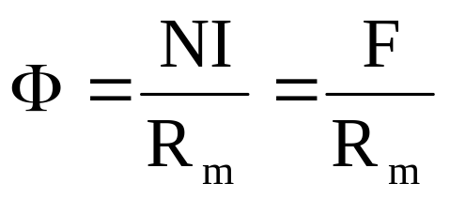
2、磁路的欧姆定律
其中，N为线圈匝数，将NI定义为磁动势，F，单
位为安匝，Rm为磁阻。
意义：上式建立起Φ磁路物理量与电流I电路物理量
之间的关系式。因而，是综合分析磁路与电路问题的
桥梁。

Slide 26
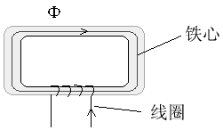
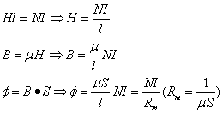

Slide 27
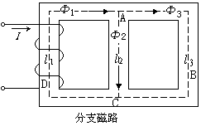
3、磁路克希荷夫定律
(1) 磁路克希荷夫第一定律
Φ₁=Φ₂+Φ₃ 或∑Φ_{k}=0
(2) 磁路克希荷夫第二定律
NI = H₁l₁+H₃l₃ 或 ∑NI=∑H l
NI称为磁动势，H l称为磁压降。
应用：磁路克希荷夫两大定律相当于电路中的克希荷夫定律，是计算带有分支的磁路的重要工具。

Slide 28


磁路 | 电路
磁动势F | 电动势E
磁通Φ | 电流I
磁感应强度B | 电流密度J
磁阻Rm＝l/μS | 电阻R＝l/rS
欧姆定律φ＝NI/Rm | 欧姆定律I=E/R
克希荷夫磁通定律ΣΦk=0 | 克希荷夫定律电流定律ΣI=0
克希荷夫定律磁压定律 ΣIN=Σ(H l) | 克希荷夫定律电压定律 ΣE =Σ(IR)

Slide 29
1.3.2磁路的计算
计算类型：给定磁通量φ，计算所需磁动势F
计算步骤
（1）分段（材料相同，截面积相等）
（2）计算各段有效截面积和平均长度
（3）求各段磁感应强度
（4）查磁化曲线，求各段磁场强度
（5）计算各段磁路的磁压降
（6）求总磁动势
（7）求所需电流或线圈匝数

Slide 30
例1：
铸钢磁路l=6.9cm,d=0.46cm,s=4.5*10⁻⁴m², N= 500匝略去气隙的边缘效应，求在空气中产生6x10⁻⁴wb磁通所需的电流。
l
I
d
S

Slide 31
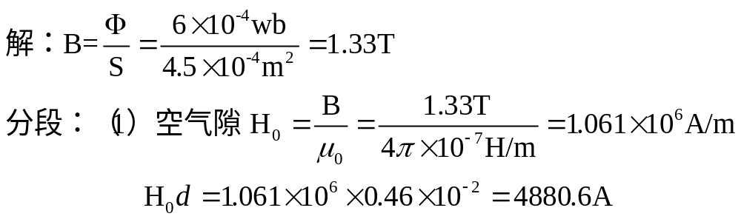
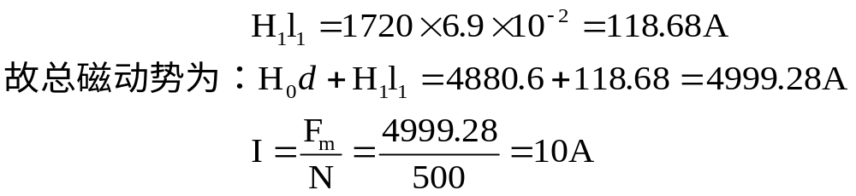
（2）铸钢：由B=1.33T查磁化曲线数据表，得H=1720A/m
铁心部分的磁压为：

Slide 32
例2： 磁路l=0.3m, s=5cm², N= 400匝，铁磁材料的磁化曲线可作线性处理，µr=1200，求（1）I=0.6A时，Φ为多少？（2）若磁路中开一气隙d=0.002m,求Φ ？铁芯、气隙部分的磁压分别为多少？
l
I
d
S

Slide 33
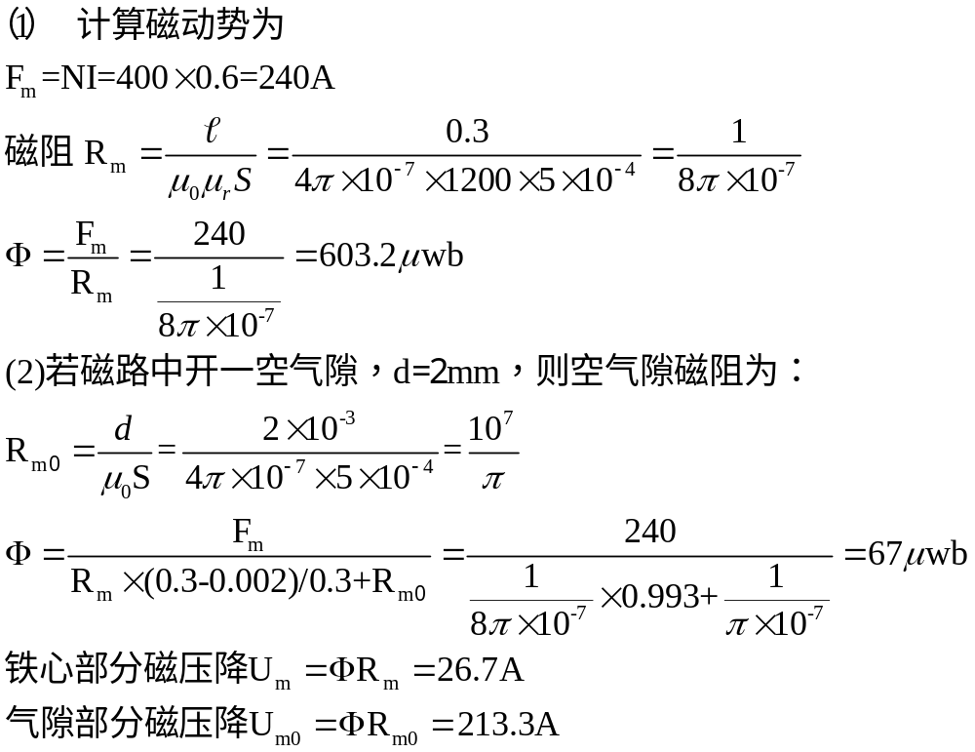

Slide 34
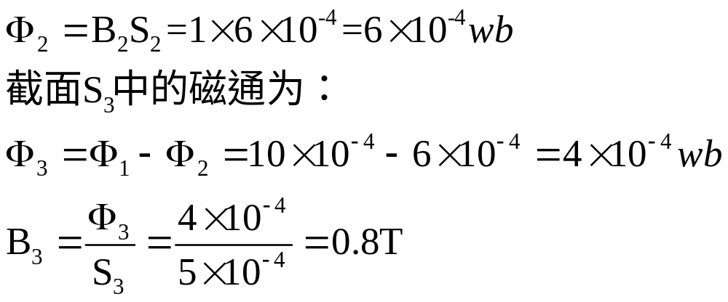
例3：如图，Φ₁=10⁻³wb, Φ₂通过的铁心截面积为S₂=6cm², B₂=1T, S₃=5cm², 求B_{3。}
Φ1
Φ3
Φ2
B2
B3
S2
S3

Slide 35
例4：如图是一个对称磁路，中间柱截面积S₃是两边柱截面积S₁或S₂的两倍，假使N₁I₁=N₂I₂ ， 求Φ₁ ，Φ₂，Φ₃的大小关系和B_{1，}B_{2，}B₃的大小关系。
I₂
I₁
Φ1
Φ2
Φ3
B3
B2
N2
N1
S3
S2
S1

Slide 36
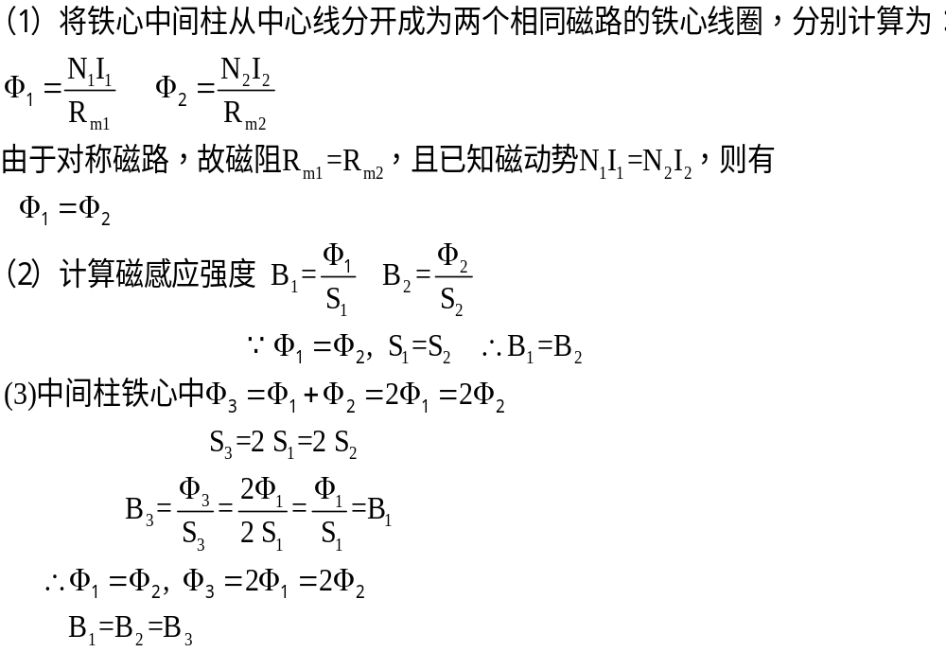

Slide 37
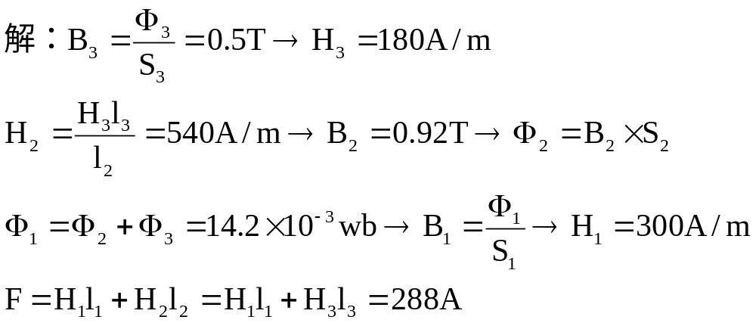
例1.3.2 已知：l₁=l₃=60cm，l₂=20cm， S₂=S₃=10cm² ，S₁=20cm² ，Φ₃=5*10⁻⁴wb，材料为铸钢，求磁动势。

Slide 38
1.4交流铁心线圈电路
直流励磁：产生的磁通恒定，不会产生感生电动
势，线圈内的电流只与电压、导线电阻
有关。
交流励磁：正弦交流电压产生的磁通也是交变的，
交变的磁通会在线圈中产生感应电动势。

Slide 39
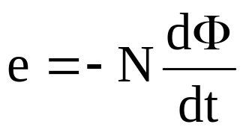
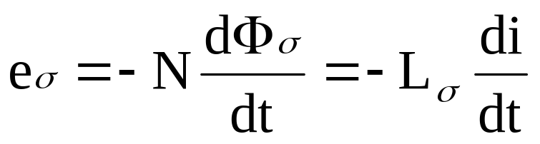
Φ
i
e
u
Φ_{σ}
e_{σ}
Φ
Φ_{σ}
常数
u i Ni

Slide 40
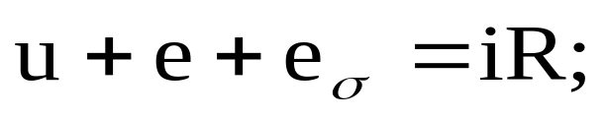
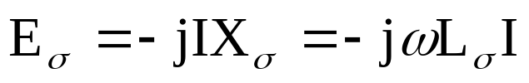

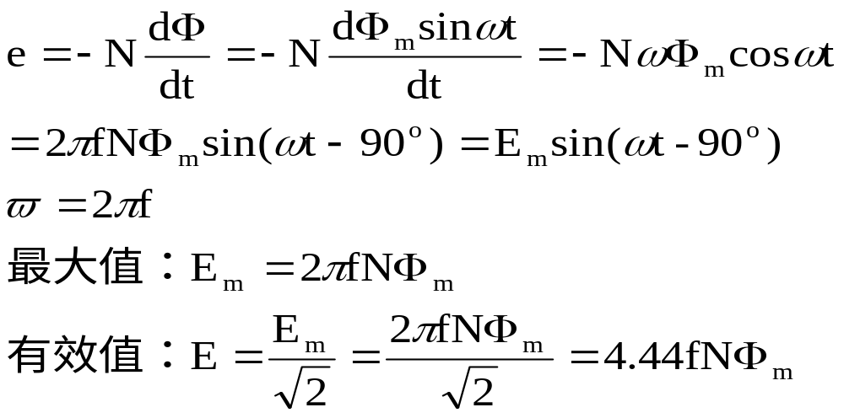
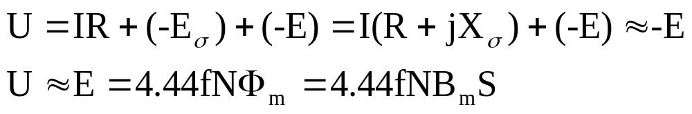
漏磁感应电动势
设主磁通
漏磁感抗
线圈的电阻和漏磁感抗较小，可忽略

Slide 41
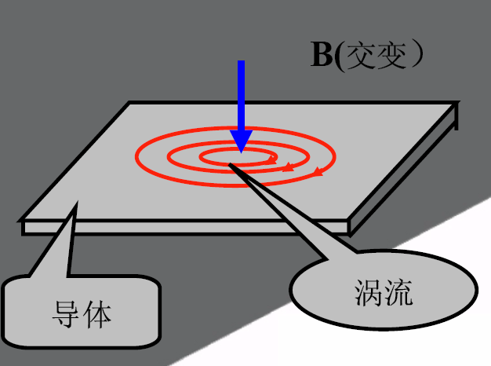
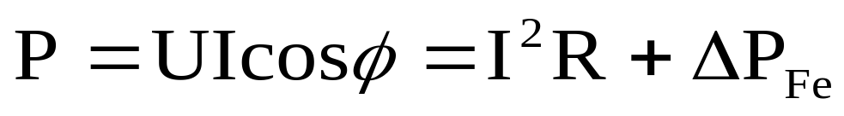
交流铁心线圈的功率损耗
铜损：线圈导线上的损耗I²R
铁心损耗：
①磁滞损耗：磁畴之间产生摩擦而产生的，
②涡流损耗：涡流与铁心电阻相作用产生的损耗，
③铁损：磁滞损耗+涡流损耗，
有功功率
铜损

Slide 42
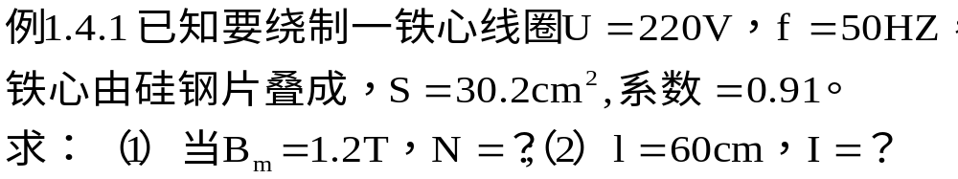
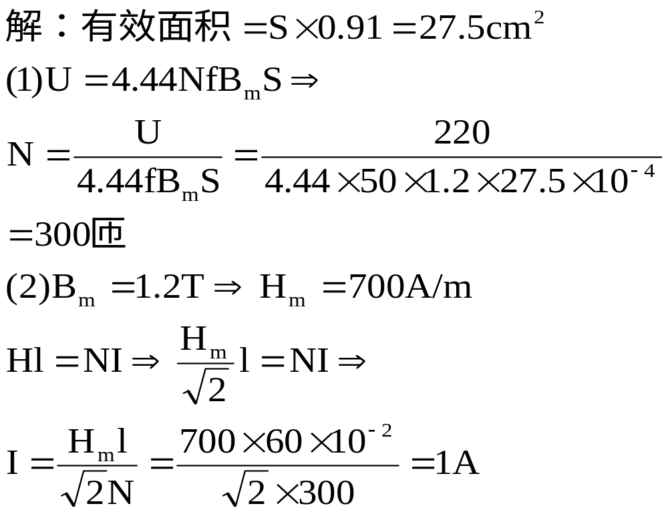

Slide 43
1.5 电磁铁
电磁铁：通电线圈在铁芯中产生磁场，磁场对磁性材料产生吸力的原理制造的机构称为电磁铁。通过衔铁的运动将电磁能转化为机械能。由励磁线圈、铁心、衔铁三部分组成(见P17)。

Slide 44
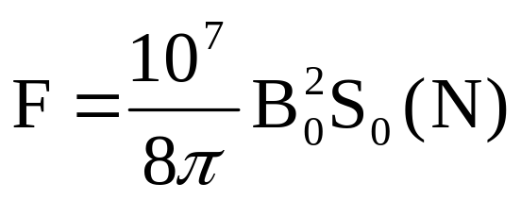
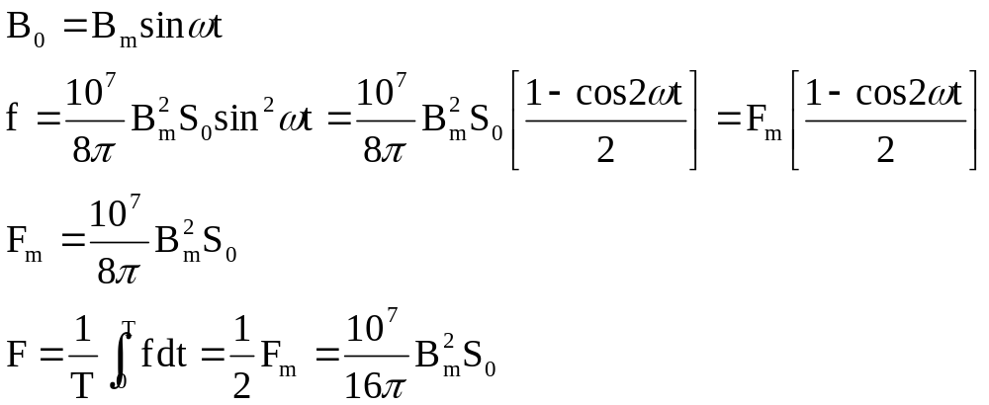
吸力的基本公式：
指空气隙中
吸力的最大值：
吸力的平均值：

Slide 45
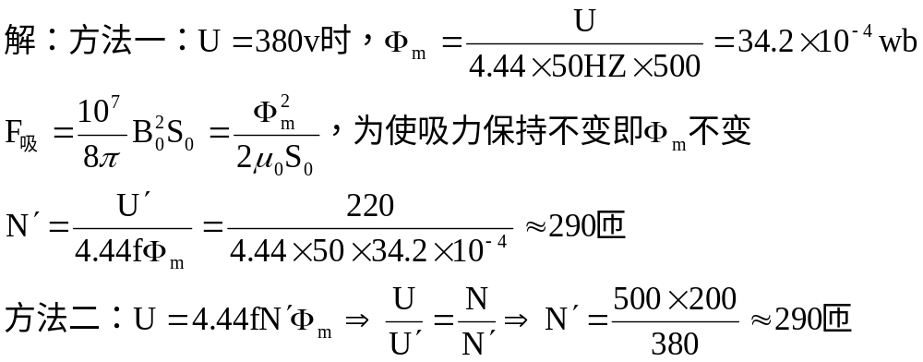
例1：有一电磁铁用于50Hz，380v电源，N=500，今改用220v电源，为使吸力保持不变，线圈匝数应为多少？

Slide 46
例2：（1）若ab两端加的是正弦电压，当把图中画有影阴部分取走后，铁芯中的磁通和线圈中的电流大小将发生怎样的变化（忽略线圈电阻和漏磁）？ （2）若在ab两端加的是直流电压（假定与线圈相串联一限流电阻），当把图中画有影阴部分取走后，铁芯中的磁通和线圈中的电流大小将发生怎样的变化？
Φ
a
u
b

Slide 47
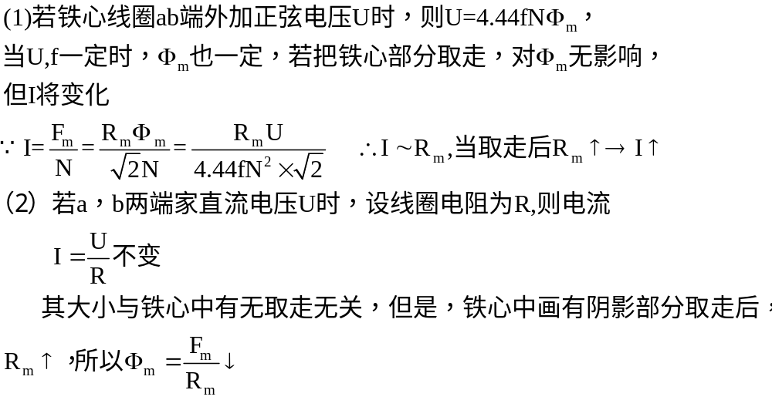

Slide 48
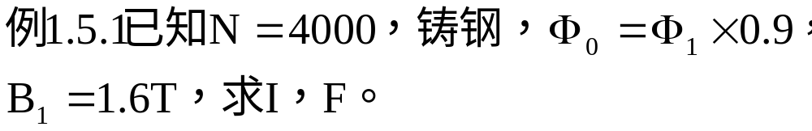
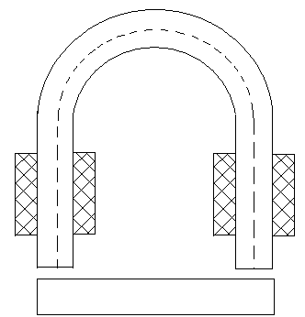
l₁=30cm
S₁=8cm²
0.2cm
l₂=10cm
S₂=8cm²

Slide 49
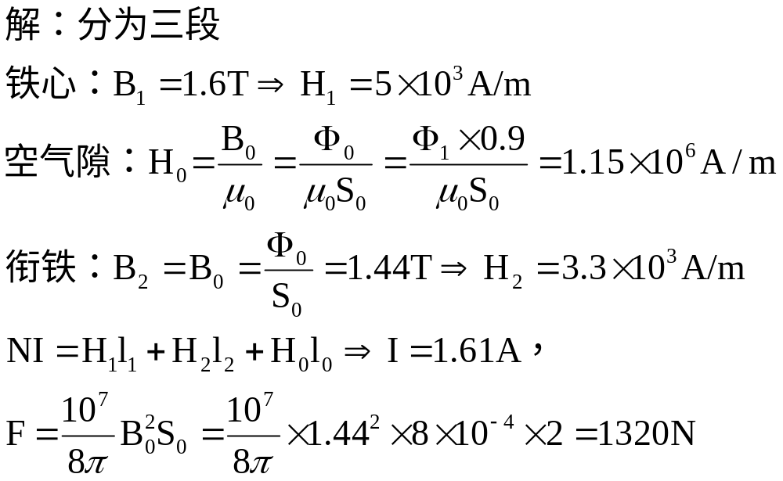

Slide 50
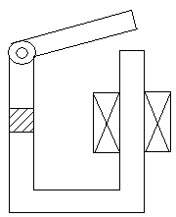
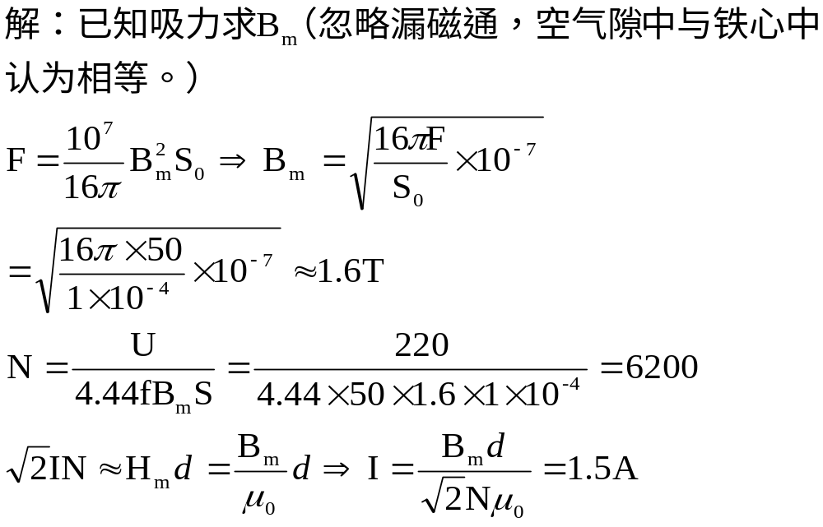
例1.5.2 已知C=4cm，l=7cm。铁心由硅钢片叠成。S=1cm²，U=220v。d=1cm时吸力为50N，试计算线圈匝数和电流值。忽略漏磁通，并认为铁心和衔铁的磁阻与空气隙相比可以忽略不计。
d
S
l
C

Slide 51
作业：1、2、3（公式推导，说明原因）、 4、5（忽略磁通边缘效应）

